Slide 1
Web前端图谱 2018
@幻腾智能 王德龙

Slide 2

内容摘要
Web前端都包含什么
JavaScript这门编程语言
模板语言 / 层叠样式表 / 框架
产品形态
Web前端的能力溢出
Notes:
In Slide Show mode, select the arrows to visit links.

Slide 3
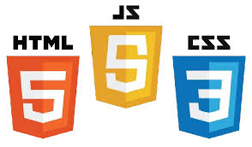
Web前端都包含什么
产品 |  | 技术
用户 使用群体 / 终端类型 |  | 编程 编码 开发调试
设计 视觉 / 交互 / 体验 |  | 框架 多种主流框架熟练度
产品形态 社交 / 电商 / 游戏 |  | 工具 / 协议 不断涌现的新方法

Slide 4
泛JavaScript语言
编程语言草案
编程语言列表
ECMAScript 5 (2009年)
ECMAScript 6 (2015年)
ECMAScript 7 (ES2016)
ECMAScript 8 (ES2017)
ECMAScript 9 (ES2018)
ECMAScript Next
Babel 5 / 6 / 7
TypeScript
CoffeeScript
Elm
PureScript
WebAssembly

Slide 5
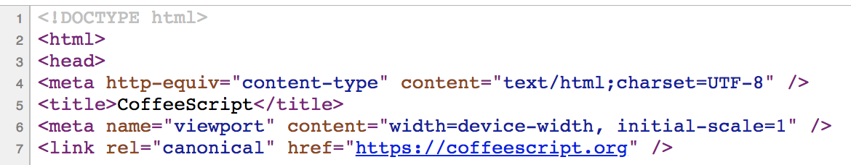


超文本标记语言 HTML
源自1991年的古老标记语言, HTML版本从第1版, 进化到了现在的第5版. (目前有大量HTML4网站仍在使用中)
HTML4文件头举例
HTML5文件头举例
HTML4.01 (SGML based)
HTML3(1995)
HTML5 (2014)
XHTML1.0 (XML based)

Slide 6
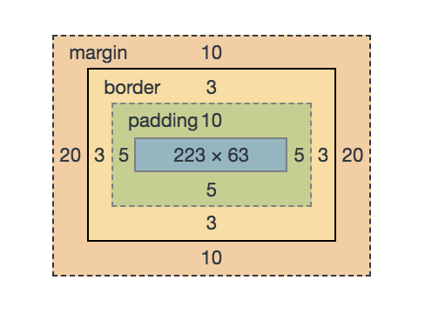
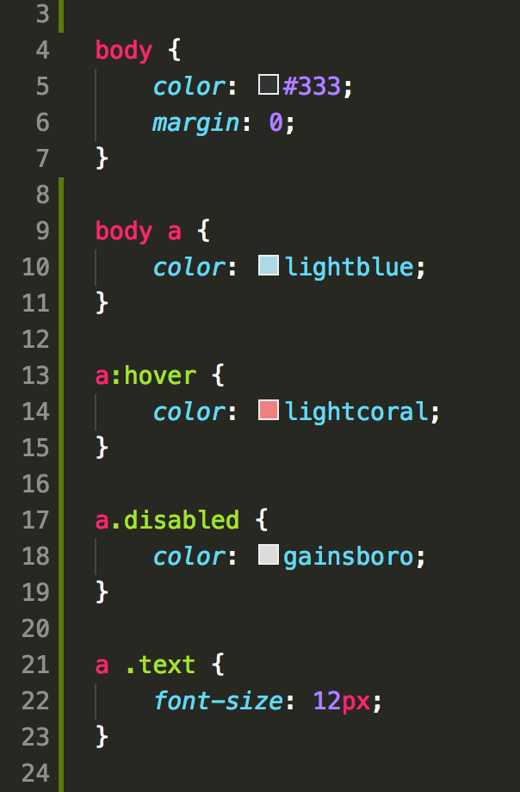
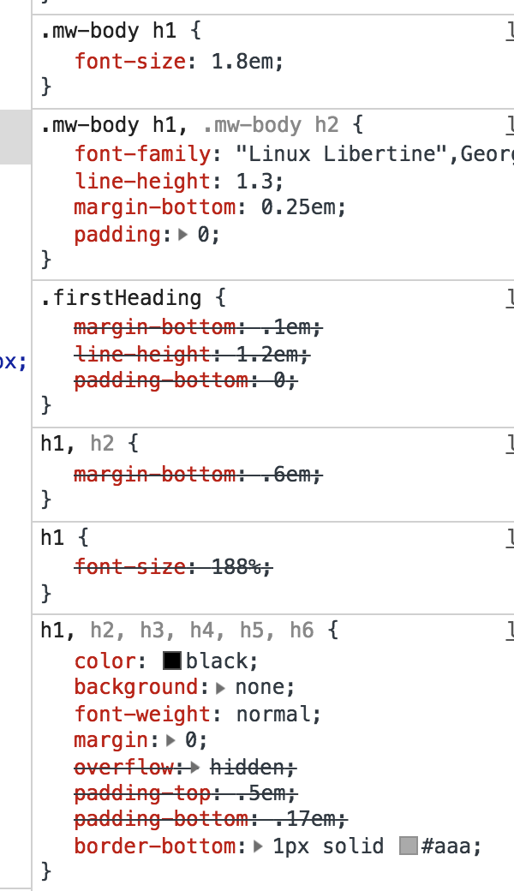
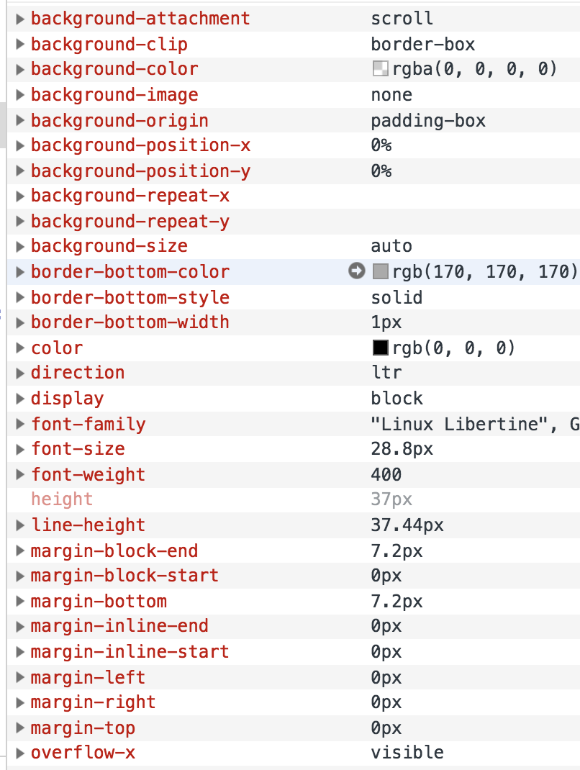

层叠样式表
盒子模型
源码结构
自带样式
浏览器计算结果 (仅选取50%内容)
CSS3 (2001年)

Slide 7
框架篇
代码的进化
一次性代码
公共方法
代码库
框架
全家桶
业务代码
common / utils
jQuery
React / Vue
React系 / Vue系
React全家桶: React + ReactRouter + Redux + Reselect
Vue全家桶: Vue + Vuex + VueRouter
Angular全家桶: Angular5 + TypeScript
Webpack系列: loader与plugin两大扩展下包含 Polyfill, Babel, Server, Asset等系列功能
框架的框架: 脚手架

Slide 8
Web前端产品形态
产品形态 | 适用场景 | 研发角色 | 产品案例
PC 传统项目 | 官网 / 工具类应用 / 后台管理 | Web / 后端 | 淘宝网 / 百度地图
WebApp 移动端项目 | 手机浏览器 嵌入式工具页面 | Web / 后端 | 今日头条 / 有赞商城
小程序 种类繁多的小程序 | “轻”使用场景 | 前端 | 微信 / 快应用
Hybrid 混合开发 | 新闻类 / 消息类功能 第三方集成功能 | App / Web / 后端 | ReactNative / Weex

Slide 9

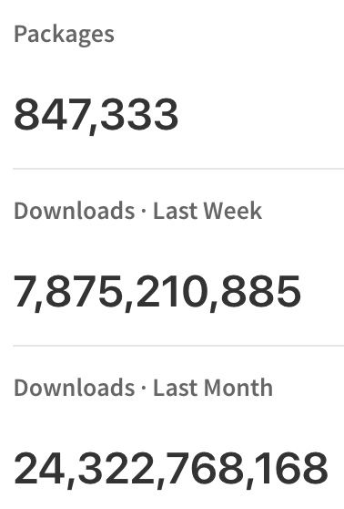

Web前端的能力溢出
无处不在的
浏览器
有浏览器的地方就有Web前端
电脑 / PC主机
手机 / 移动终端, 手机, 平板电脑
智能设备 / IoT
领头羊的
Chrome
Chrome浏览器
Chrome OS
Android Chrome
进击的
JavaScript
ES5 / ES6
Babel
强类型补充
活跃的社区
服务端的
Node.js
Node.js
Express / Koa
GraphQL(接口协议)

Slide 10
谢谢观看
The End

